Slide 1
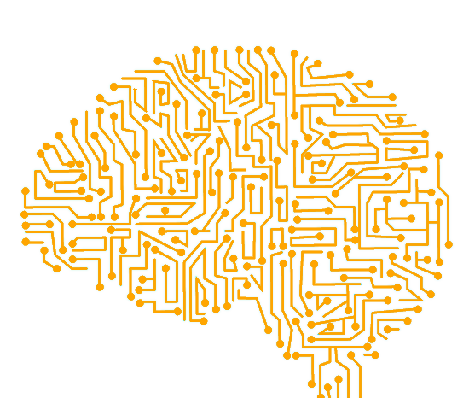
AI Eng WEEK
David URzúa

Slide 2
Presentación
David Urzúa
Ingeniero de pruebas funcionales TC1
Parte de la comunidad AI Continental México.
David.urzua@continental-corporation.com

Slide 3
Objetivos del curso
Conceptos básicos
Aprender como funciona una red neuronal
Realizar ejercicio práctico
Casos de uso en nuestra labor

Slide 4
¿Conoces alguna aplicación hecha con inteligencia artificial?

Slide 5








Compañías y su campo
NLP
Autonomuos driving
Vision, Web Services
Music Suggestions
Face Recognition
Marketing, Web Services
Apps, Web Services
HW, SW for development

Slide 6
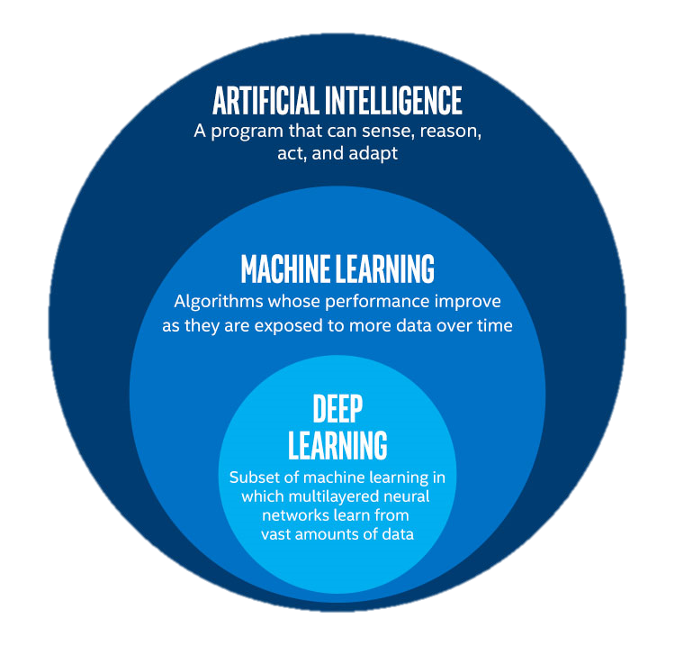
¿Qué es inteligencia artificial (IA)?
Disciplina del campo de la informática, que busca la creación de máquinas que puedan imitar comportamientos inteligentes.
Subcategorías de aplicación
Robótica
NLP
Visión
Etc.

Slide 7
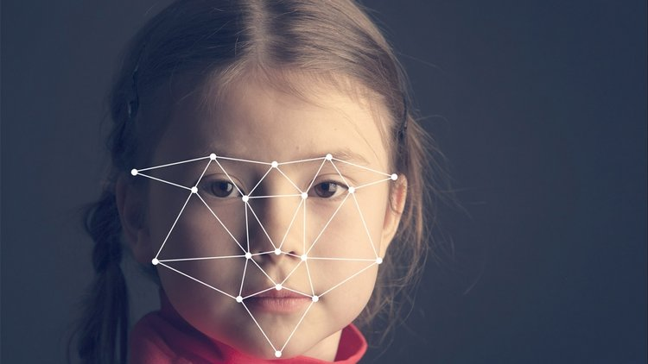
¿Qué es Machine Learning (ML)?
Definición:
Aprendizaje automático: Rama de la IA que busca botar a las máquinas de capacidad de aprendizaje.
(Es diferente programar que elementos forman una cara
que automáticamente aprender que es una cara)

Slide 8
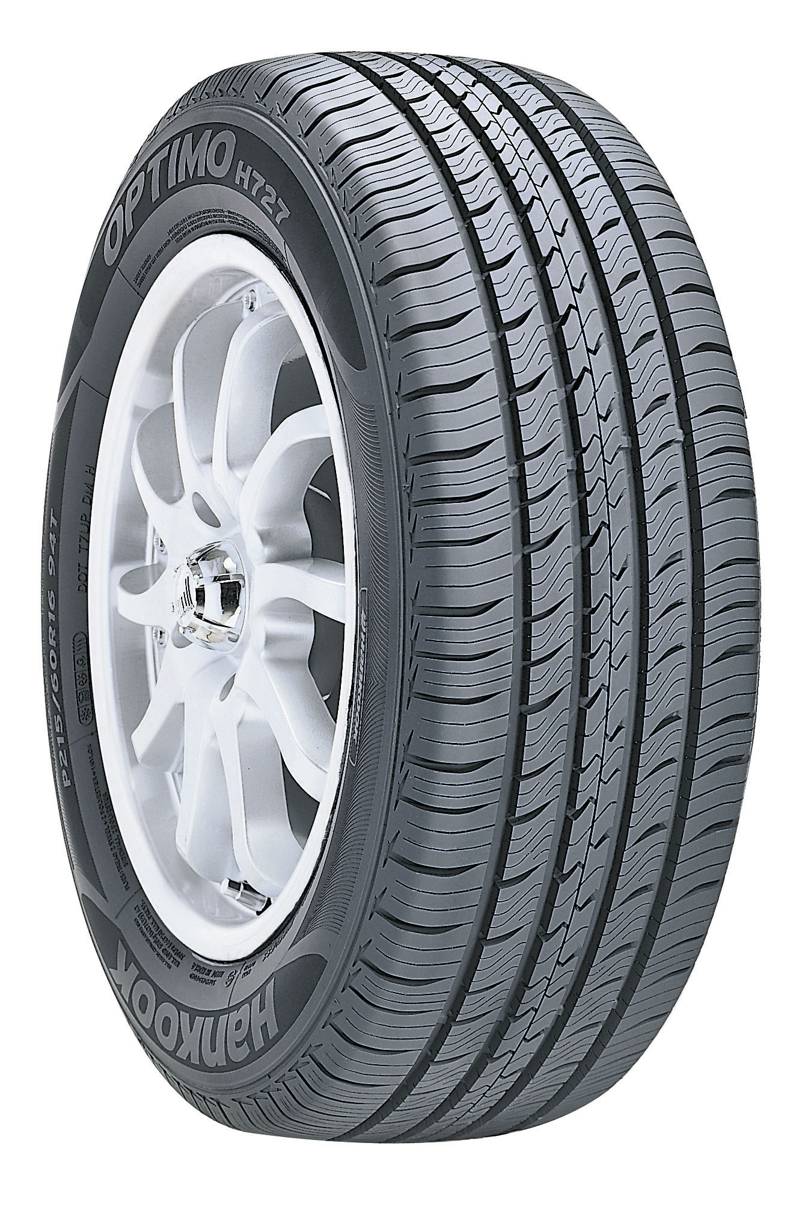
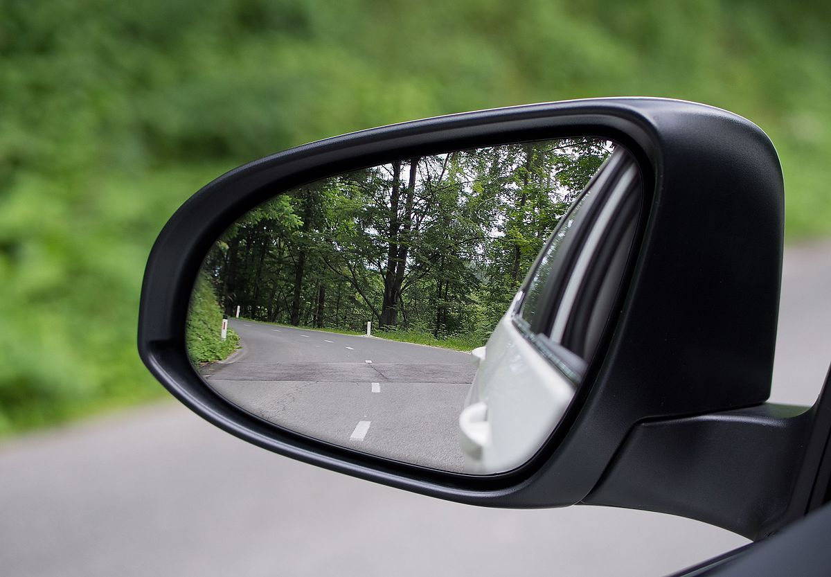
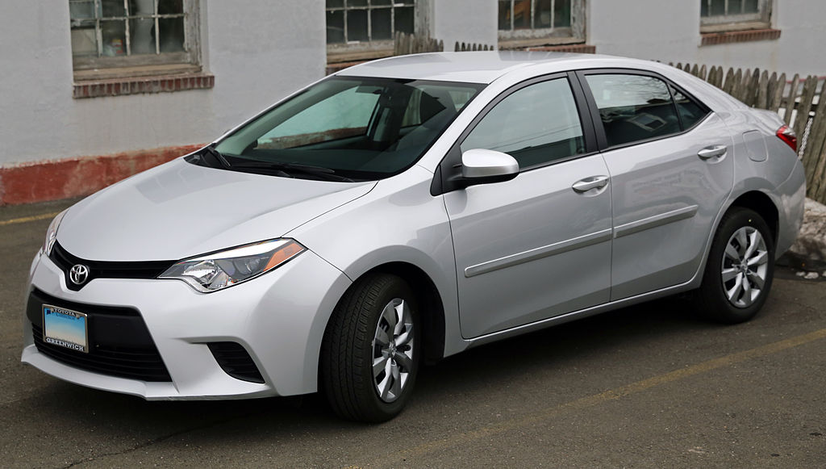
¿Qué es Deep learning (DL)?
Definición:
Conjunto de algoritmos de aprendizaje automático (ML) que intenta modelar abstracciones de alto nivel en datos usando arquitecturas computacionales que admiten transformaciones no lineales en forma matricial o tensorial.
(Al juntar capa tras capa de conceptos concretos podemos aprender a extraer conceptos más abstractos)
This Photo by Unknown Author is licensed under CC BY-SA

Slide 9


Slide 10
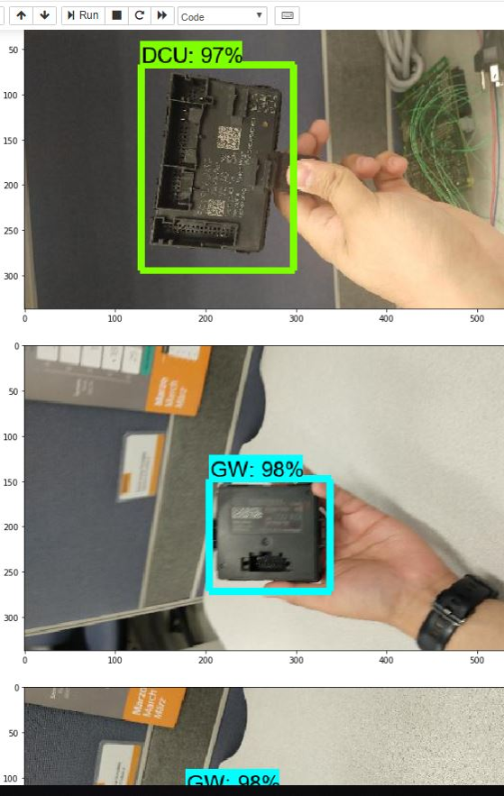
Clasificación de unidades con DL

Slide 11
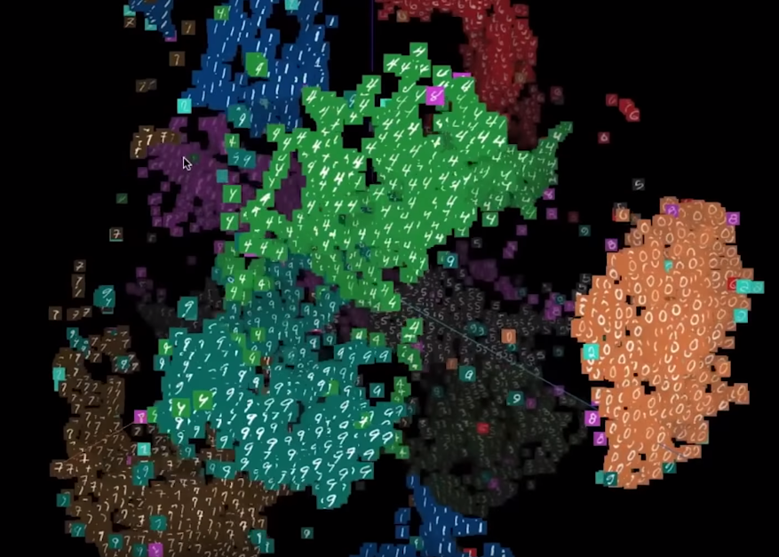
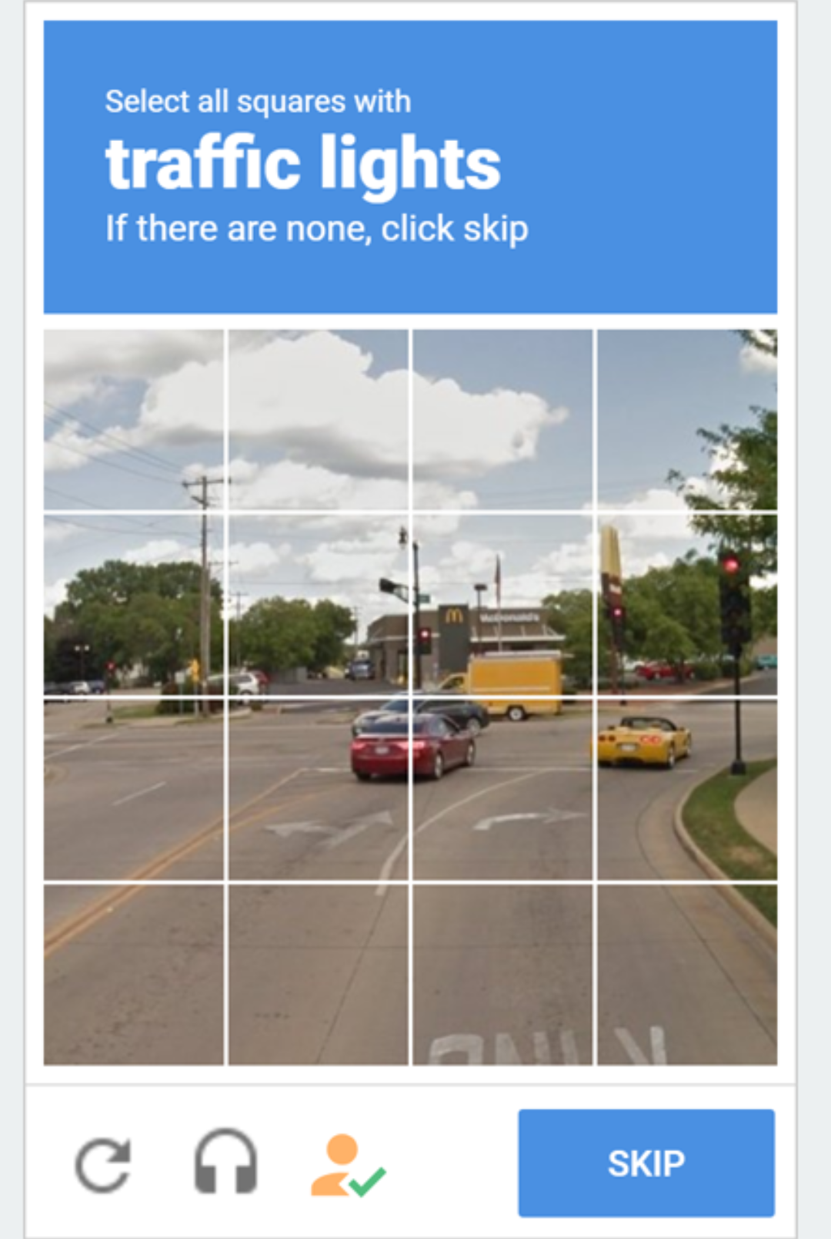
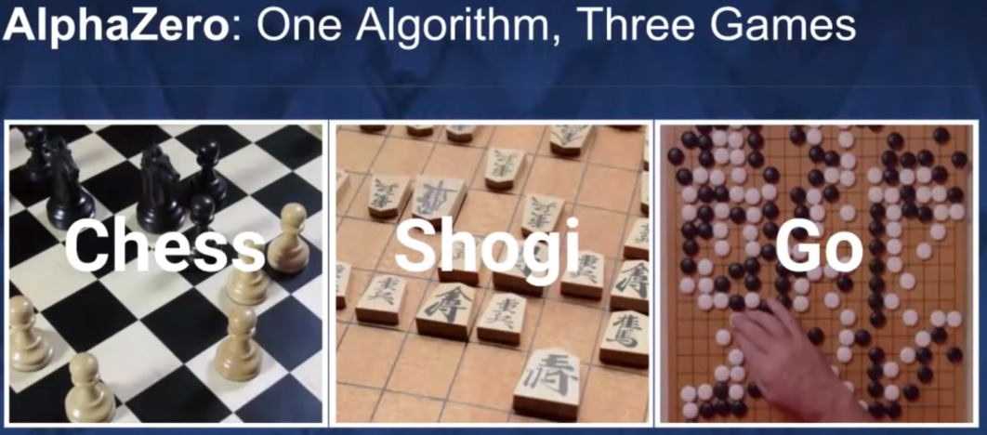
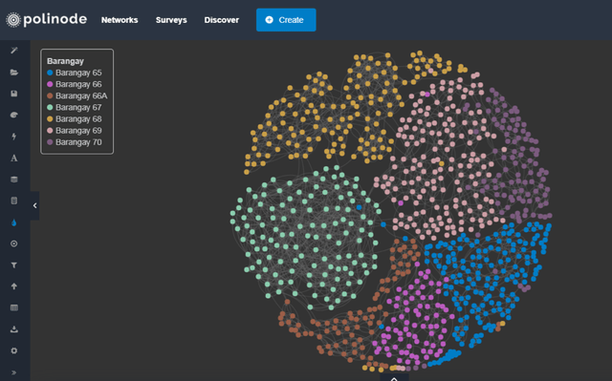
ML, Tipos de algoritmos
Aprendizaje Supervisado
Aprender a base de ejemplos etiquetados
Clasificación y Regresión
Ej: Identificación de Spam
Aprendizaje No Supervisado
Patrones no etiquetados
Clusterización y Asociación
Ej: Clusterización
Aprendizaje Reforzado
Aprendizaje a base de prueba y error
Robótica, Juegos
Ej: Ajedrez, Cobots

Slide 12
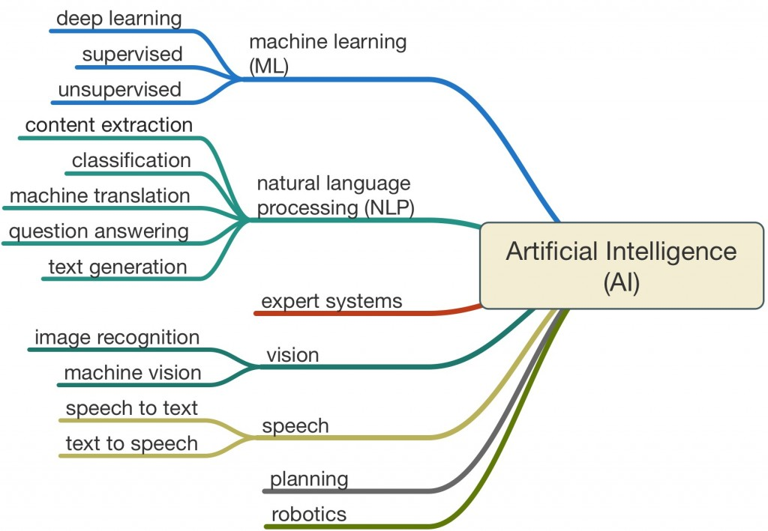

Slide 13
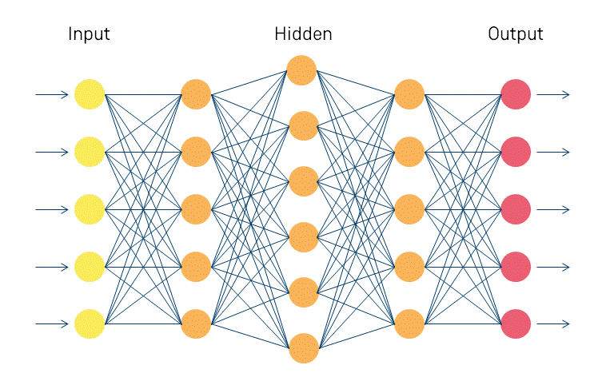

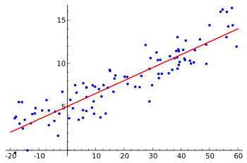
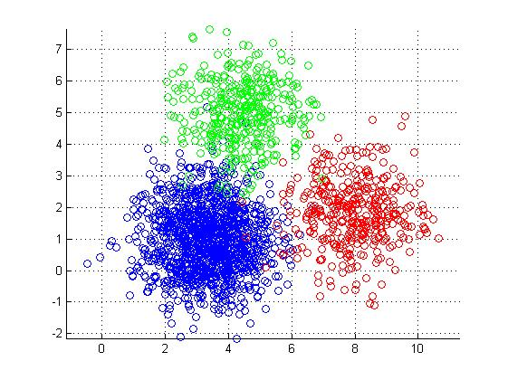
Técnicas ML
Redes Neuronales 1
Arboles de decisión 2
Regresión 3
Clasificación 4
1
2
3
4

Slide 14
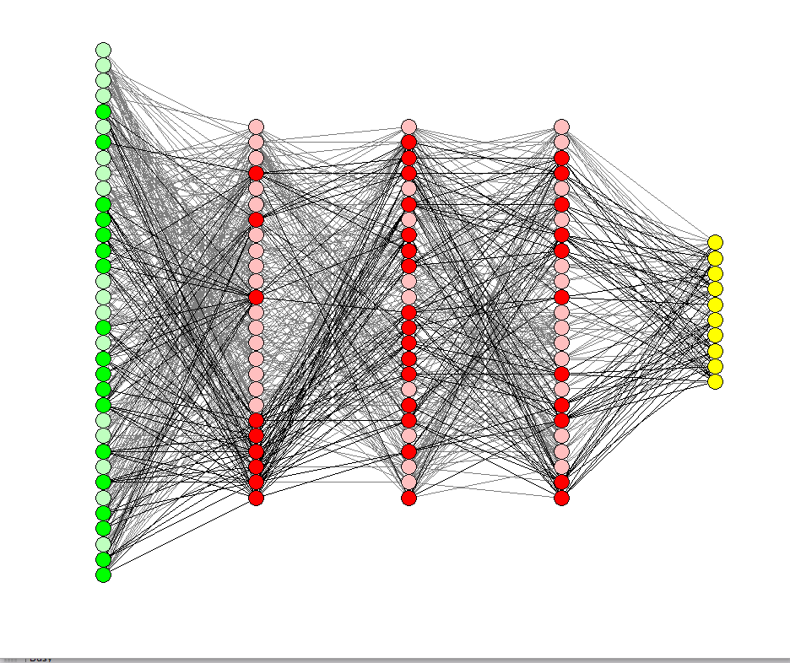
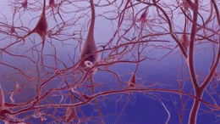
Neural networks – Redes neuronales
Modelo computacional vagamente inspirado en el comportamiento observado en su homologo biológico.
Consiste en un conjunto de unidades, llamadas neuronas artificiales, conectadas entre si para transmitirse señales. La información de entrada atraviesa la red neuronal (donde se somete a diversas operaciones) produciendo unos valores de salida.

Slide 15
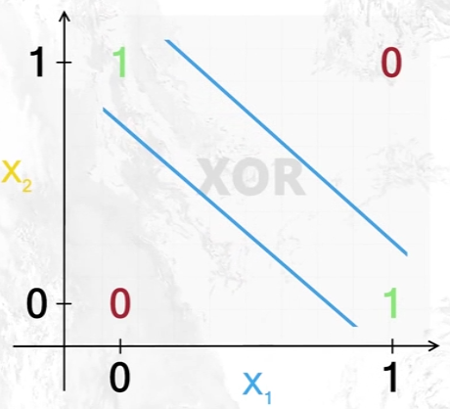
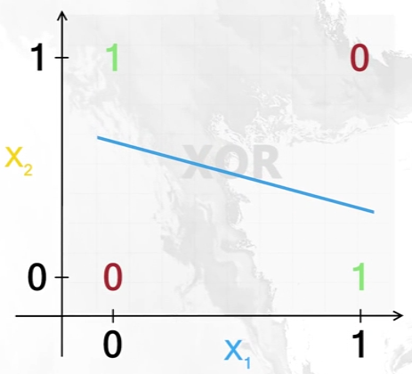
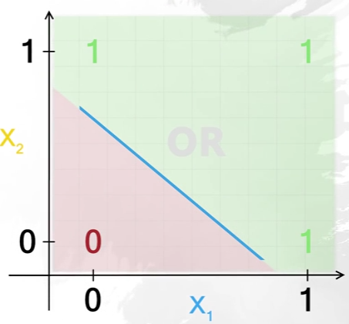
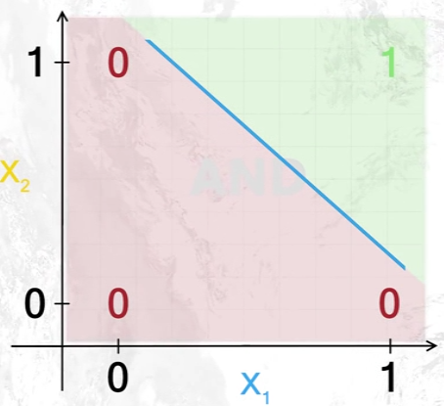
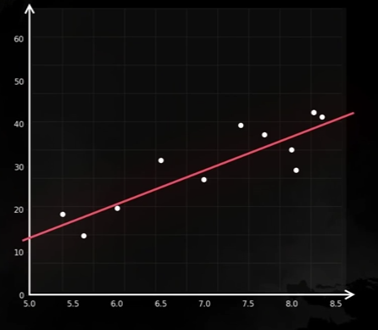
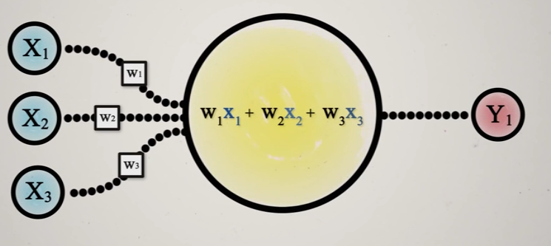
Neurona
Entradas + Pesos + Sumatoria +Activación

Slide 16

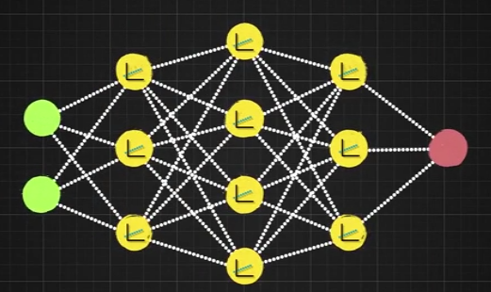
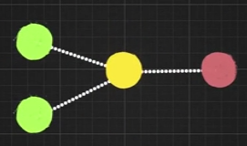
Red neuronal

Slide 17
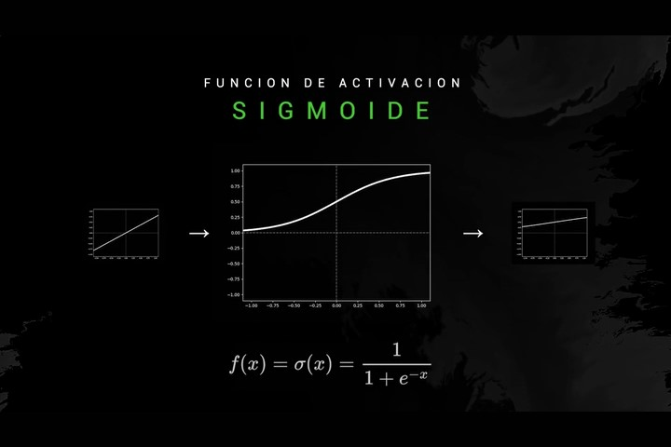
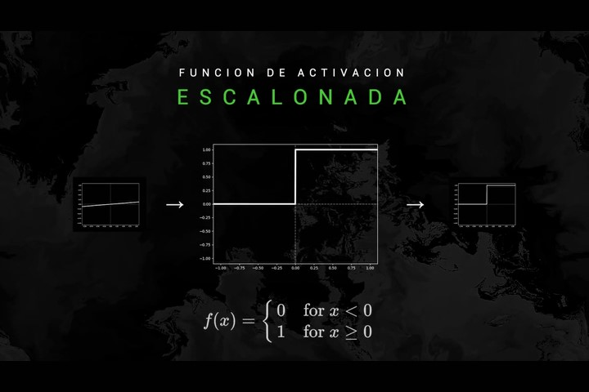
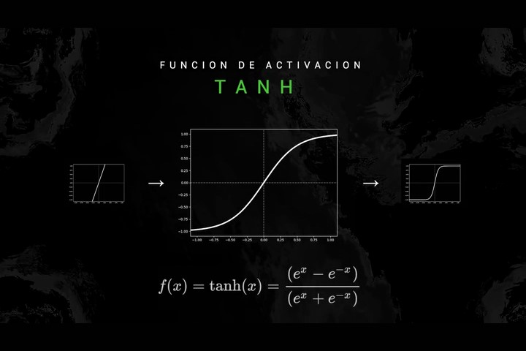
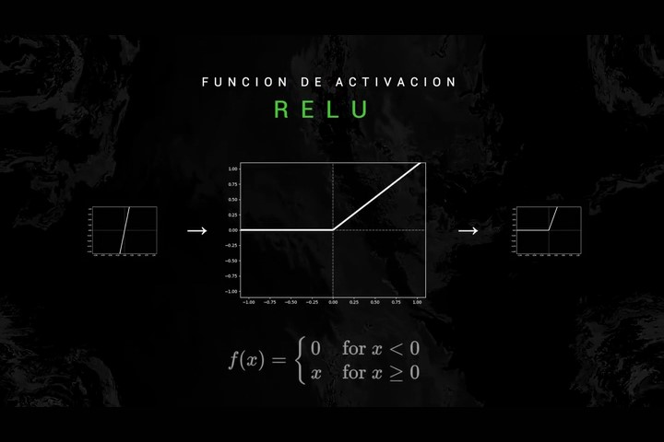
Funciones de activación

Slide 18
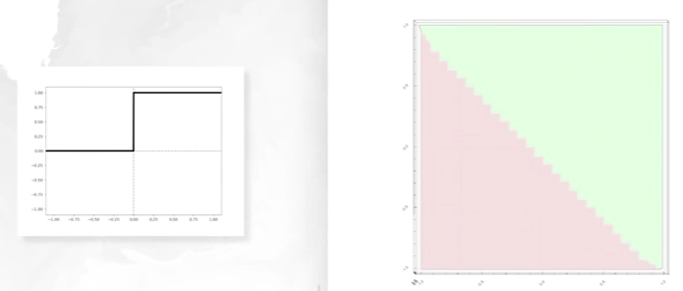
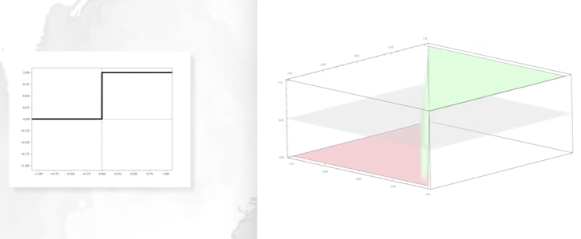
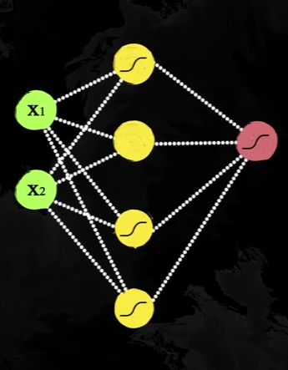
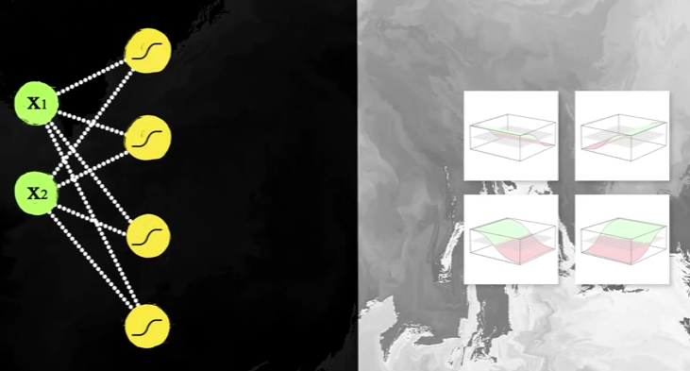
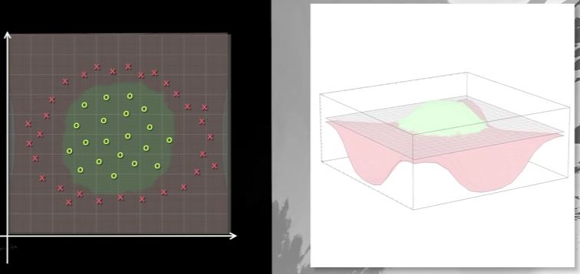
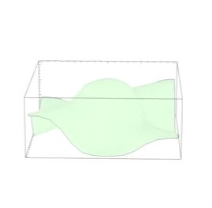
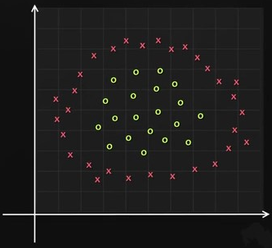

Slide 19
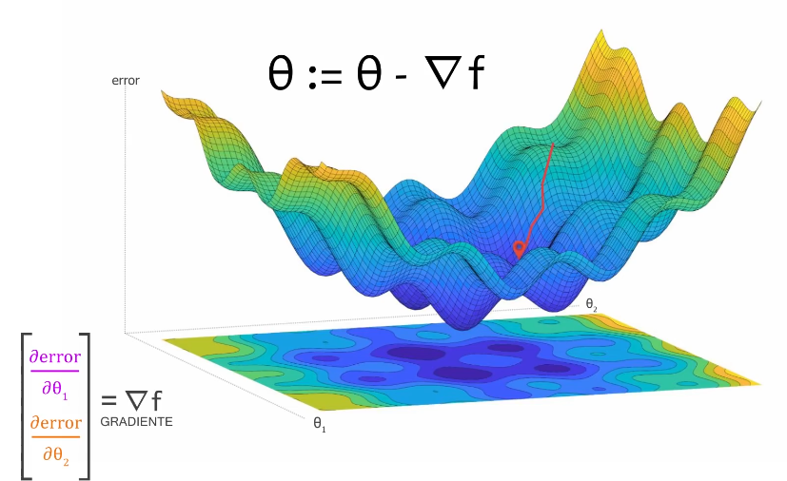
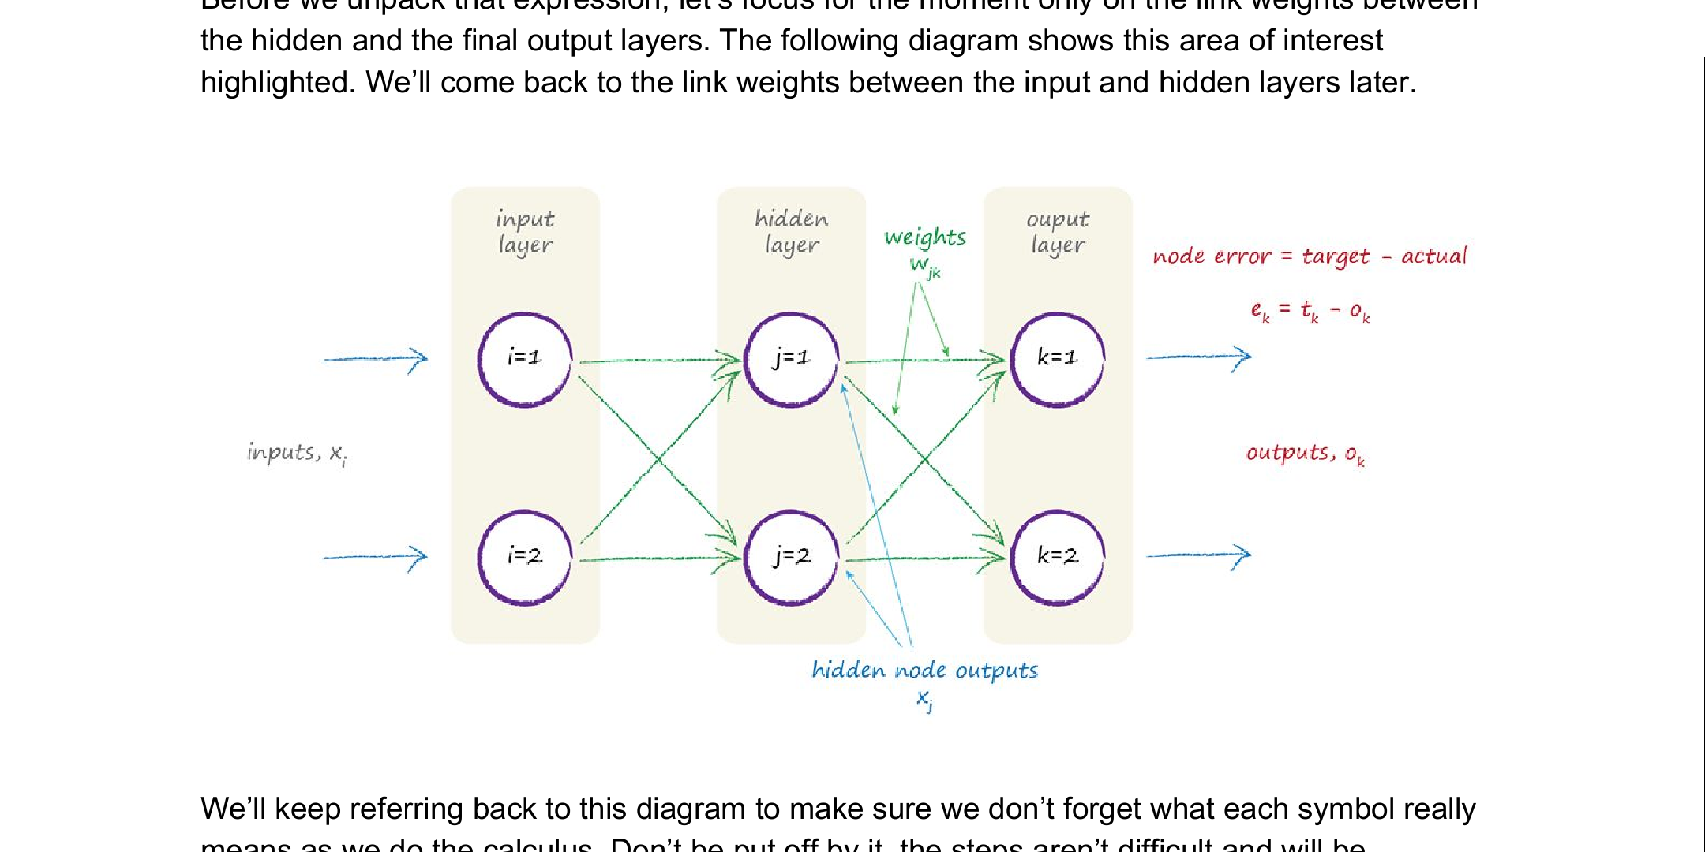
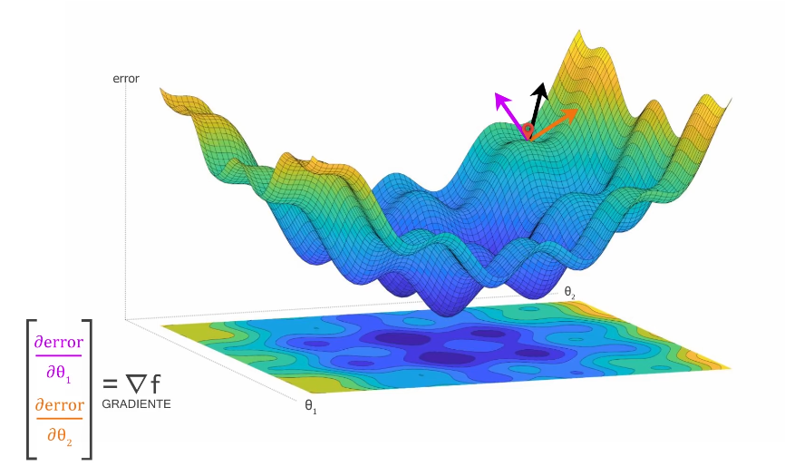
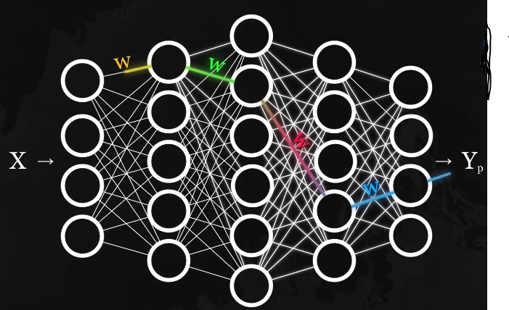
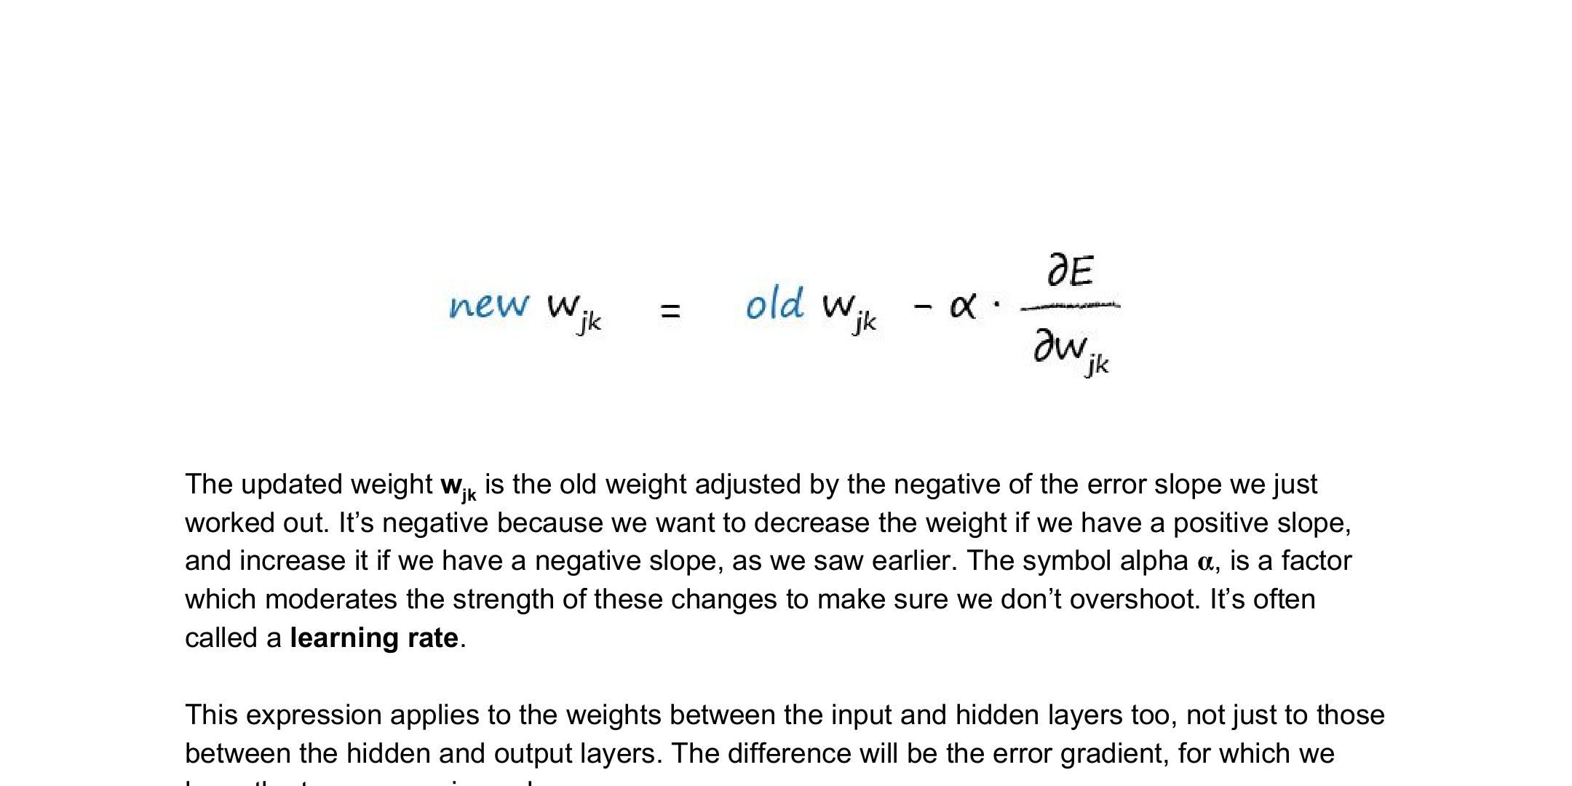
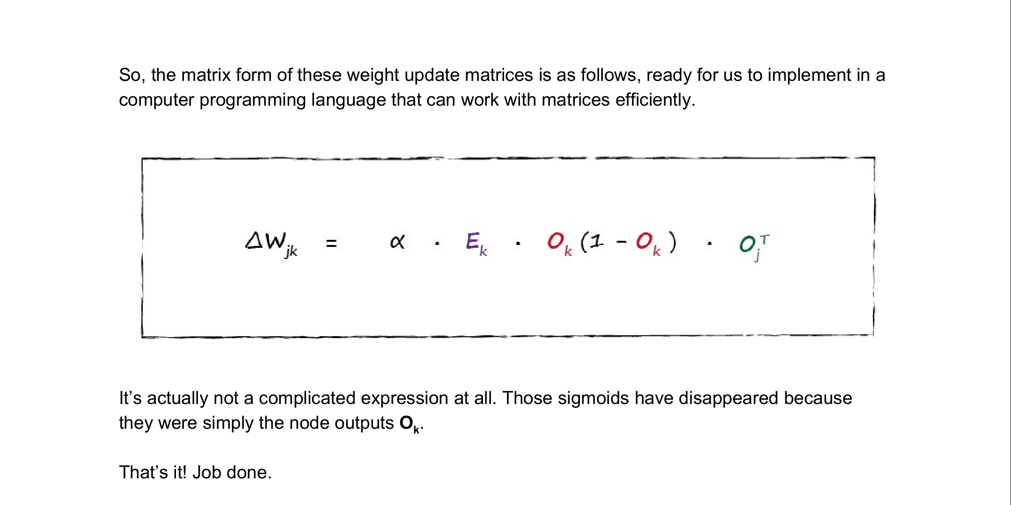
Aprendizaje (backpropagation)
Como actualizamos los valores de W en cada iteración?
Descenso del gradiente
Reparto de errores

Slide 20





Preparación de ambiente práctica
Práctica 1:
Clasificación de números escritos a mano
Práctica 2:
Clasificación de unidades con
Nivel 4
Nivel 3
Nivel 2
(Uso de tarjeta gráfica)
Nivel 1

Slide 21
Instalación
Instalación Anaconda / Windows / Python 3.7 64Bits
https://www.anaconda.com/distribution/
https://repo.anaconda.com/archive/Anaconda3-2019.03-Windows-x86_64.exe
Abrir Anaconda Prompt
Escribir pip install tensorflow
pip install tqdm
Pip install opencv-Python
https://github.com/DavidUrz/AiContinental
Descargar repositorio y descomprimir en C:

Slide 22
Referencias
Libros:
Make your own Neural Network – Tariq Rashid
Deep Learning Cookbook – Douwe Osinga
Hands-On Machine Learning with Scikit-Learn & TensorFlow
LIFE 3.0 Being A Human in The Age of AI – Max Tegmark
Web:
TensorFlow
Google Cloud
Microsoft Azure
Youtube:
Siraj Raval
Sentdex
Gilbert Tanner

Slide 23
Dame tu opinión
https://www.menti.com/
Código: 90 37 32

